Slide 1
HEARTBEAT
Nils Effinghausen

Slide 2
Inhalt
Heartbeat – Sinn und Zweck
Architektur & Funktionsweise
Integration & Tools
Demo
Ausblick

Slide 3
Heartbeat – Sinn und Zweck

Slide 4
Problem
Vielzahl an privater Services
gewinnen zunehmend an Bedeutung
Infrastruktur
Private Internetanschlüsse
Geografisch verteilt
Heterogene Systeme
Win, Debian, Ubuntu, Raspbian
X86 / ARM
physisch & virtuell

Slide 5
Lösung
Device Tracking & Notification Tool
Plattformunabhängig
Nutzung von Open Source

Slide 6
Architektur & Funktionsweise

Slide 7
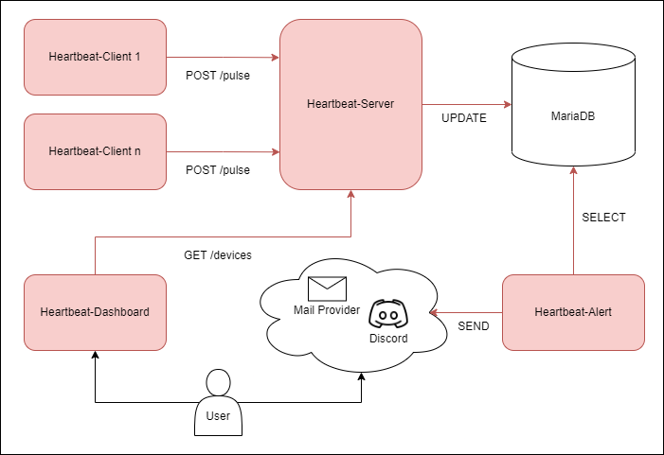
Architektur
Microservices
Containerized

Slide 8
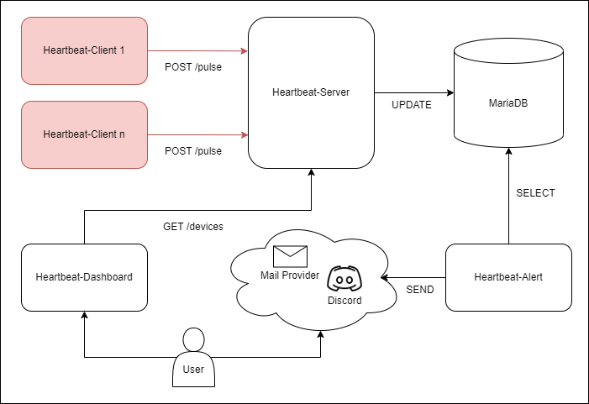
Funktionsweise Client
Sendet einen Request zum Server
Client-ID
einheitliches Intervall

Slide 9
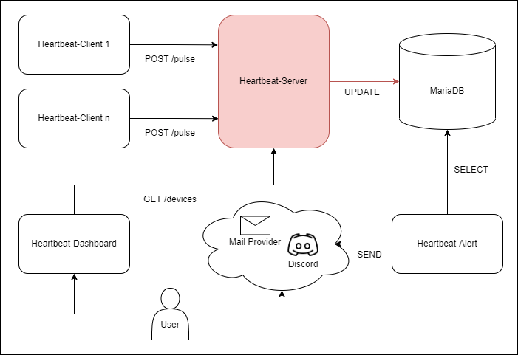
Funktionsweise Server
Handling der Beats
Auskunft über Client-Status
Rest API

Slide 10
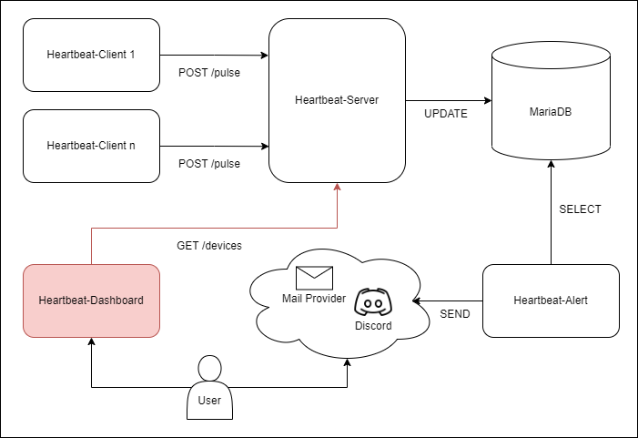
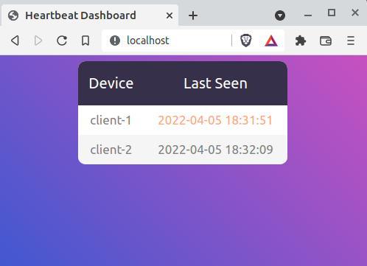
Funktionsweise Dashboard
Single Page UI
Übersicht über Client-Status

Slide 11
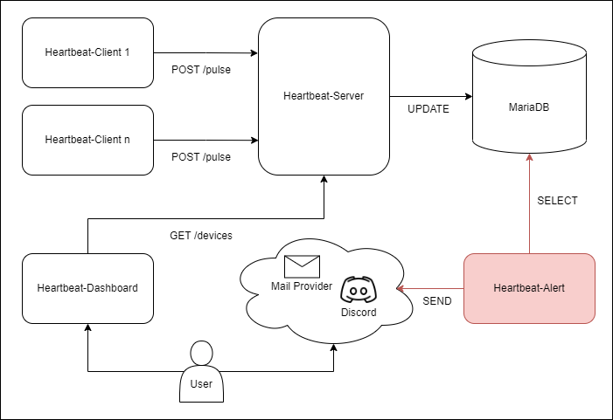
Funktionsweise Alert
Notification Client
Mail
Discord
Serverunabhängig
Direkte DB-Anbindung
Nachricht bei Serverausfall

Slide 12
Integration und Tools

Slide 13







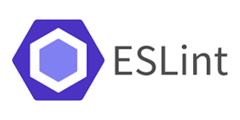
Services
Sprache
Frameworks für
Backend
Frontend
Testing
Notes:
Sprache: nodejs / Typescript
Frameworks
- Backend: NestJS
- User Interface: React
- Tests & Code-Analyse Jest / Lint
Fürs entwickeln alle Komponenten via docker compose starten

Slide 14




Continuous Integration and Deployment
Notes:
Gitlab ist der Ort wo der finale Code hingeschickt wird und liegt
Gitlab ´verpackt jeden Service in Container(docker) (zuvor im code schon definiert, dass das passieren soll)
Das wird an Docker hub geschickt und dort gespeichert.
Ouroboros: ist auf allen Geräten installiert und checkt ob es eine neue Version der Container gibt und dann installiert er die auf dem jeweiligen Gerät

Slide 15
Demosession

Slide 16
Ausblick

Slide 17
Ausblick
App Tracking
Authentifizierung
Verteiltes Speichern des Beats
Notes:
Zusätzlich zu Device Tracking: App Tracking

Slide 18
DANKE FÜR EURE AUFMERKSAMKEIT
Nils Effinghausen
Source: gitlab.com/heartbeat2

Slide 20
